Slide 1
Reforma obračunavanja omrežnine: zakaj je potrebna in kako učinkuje …
mag. Duška Godina, direktorica
Tiskovna konferenca
GZS, 13. 12. 2023

Slide 2
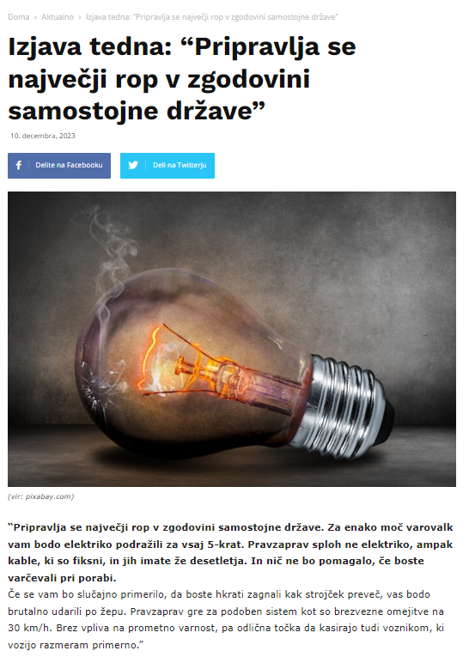
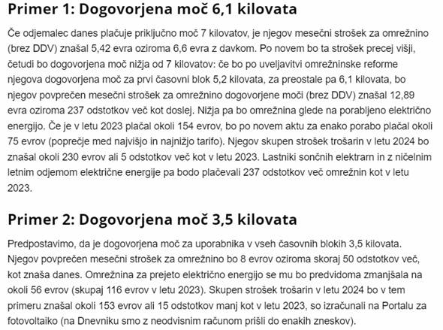
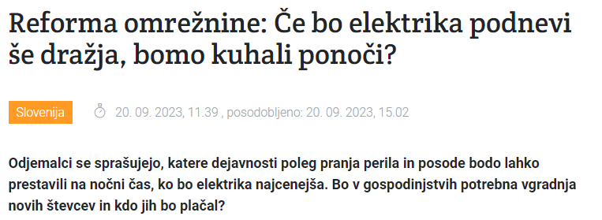
„Zavajajoči“ prispevki iz medijev

Slide 3
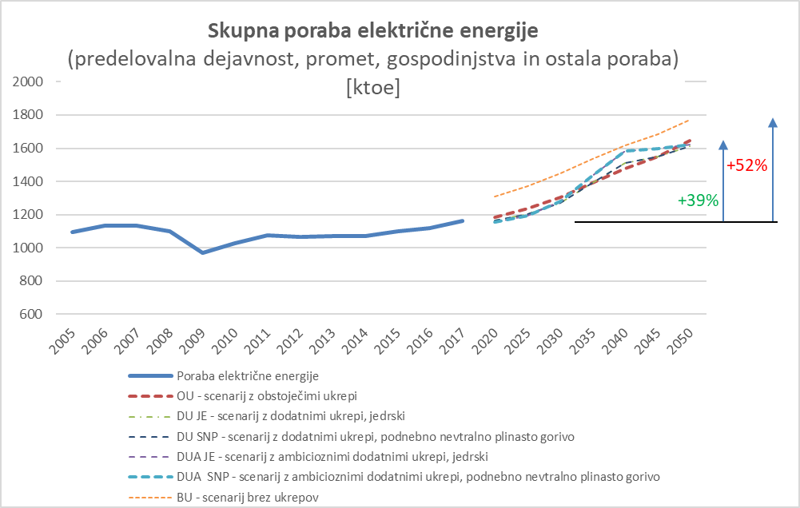
Celoviti nacionalni energetski in podnebni načrt RS (NEPN)
Porast porabe električne energije – brez ukrepov / z ukrepi
Vir: https://www.energetika-portal.si/fileadmin/dokumenti/publikacije/nepn/dokumenti/nepn_5.0_final_feb-2020.pdf
Notes:
Rast porabe praviloma vpliva tudi na rast koničnih obremenitev, ki so poglavitni „driver“ za razvoj in ojačitve omrežja.

Slide 4
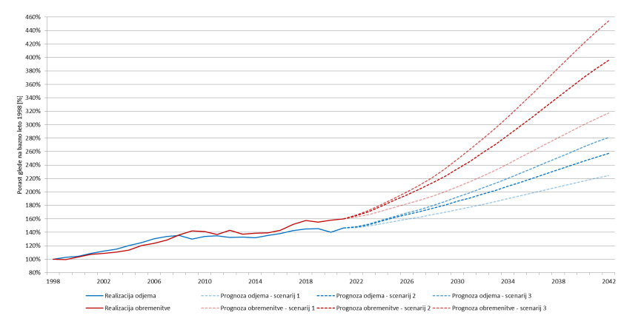
Razvojni načrt DEES v Sloveniji od leta 2023 do 2032
Porast odjema električne energije in koničnih obremenitev v preteklem obdobju ter napoved do leta 2042
Vir: Razvojni načrt distribucijskega sistema električne energije v Republiki Sloveniji od leta 2023 do 2032

Slide 5
Razvojni načrti 2023 – 2032: stroški naložb
Upoštevani najverjetnejši scenariji rasti odjema in proizvodnje električne energije
Distribucijski sistem: 3.534 mio EUR naložb
Prenosni sistem: 826 mio EUR naložb

Slide 6
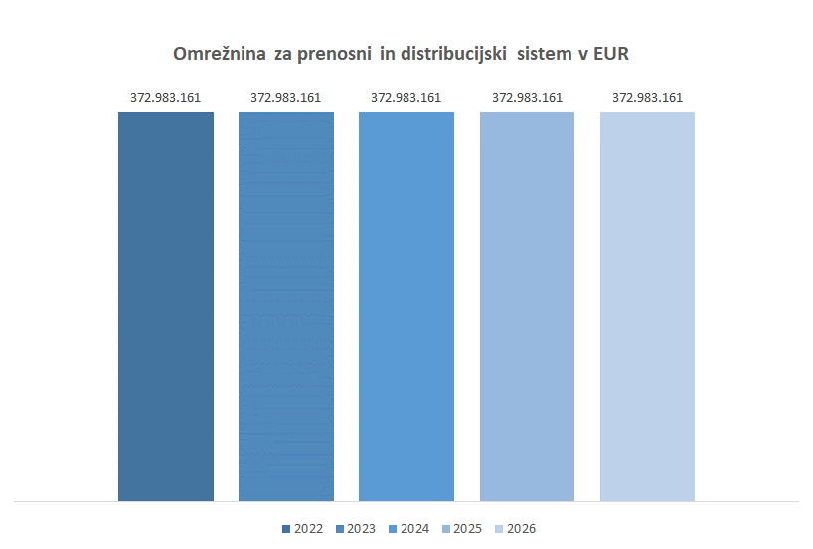
Omrežnina (in projekcija) 2022 - 2026
Tarifne postavke omrežnine za leto 2023 se niso povišale kljub 42,5 % višjim načrtovanim stroškom elektrooperaterjev - z interventnim ukrepom države se je poiskal drug vir za pokrivanje stroškov
Načrtovana omrežnina za 2024, 2025 in 2026 prav tako ostaja enaka

Slide 7
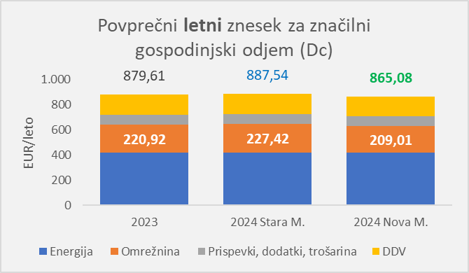
Spremembe pri značilnem gospodinjskem odjemalcu (GO)
Letna poraba povprečnega gospodinjskega odjemalca:
4000 kWh (razmerje VT:MT = 49/51%)
Obračunska moč:
po obstoječi metodi – 8 kW
po novi metodi na podlagi 15‘ profila porabe iz 2022 - ČB1 = 4,6 kW; ČB2 - ČB5 = 5,3 kW;

Slide 8
Simulacije učinkov z uporabo realnih reprezentativnih 15-minutnih profilov odjema gospodinjskih odjemalcev

Slide 9
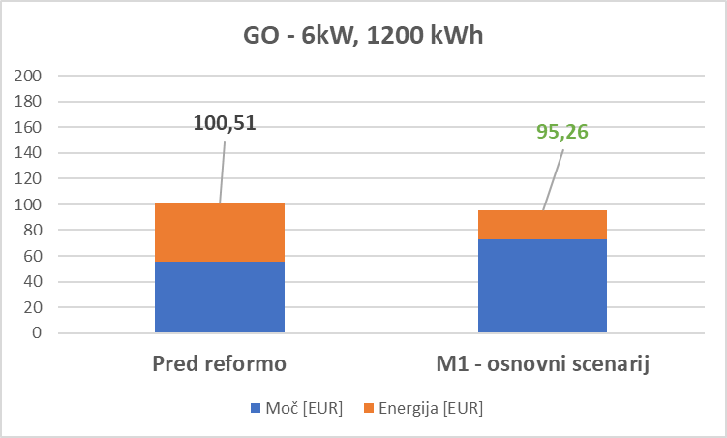
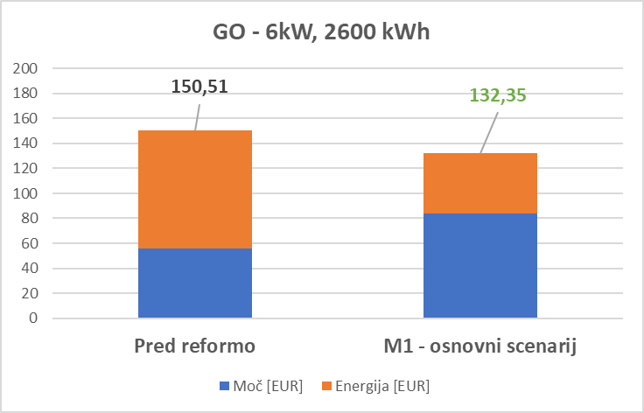
Manjše gospodinjstvo
Število odjemalcev
Značilni predstavnik skupine 73.374 GO (cca. 9 % GO)
Značilni predstavnik skupine 172.827 GO (cca. 20 % GO)
Majhen GO (1-fazni)
1-osebno gospodinjstvo, ogrevanje na ZP/daljinsko, kuhanje na ZP/elektriko …
Dogovorjene moči (2,4 / 2,9 / 2,9 / 2,9 / 2,9 kW)
Prilagoditev dogovorjene obračunske moči ni smiselna
Manjši GO (1-fazni)
2 člansko gospodinjstvo, ogrevanje na ZP/daljinsko, kuhanje na ZP/elektriko …
Dogovorjene moči (2,9 / 3,3 / 3,3 / 3,3 / 3,3 kW)
Prilagoditev dogovorjene obračunske moči ni smiselna
Notes:
Majhen GO
Maksimalna konica je 3,1 kW (TB4) - PRILAGODITEV DOGOVORJE NE OBRAČUNSKE MOČI NI SMISLENA
Manjši GO
Maksimalna konica je 4,0 kW (TB3) - PRILAGODITEV DOGOVORJE NE OBRAČUNSKE MOČI NI SMISLENA

Slide 10
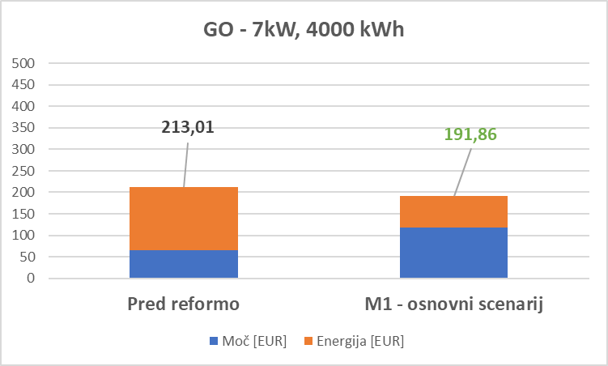
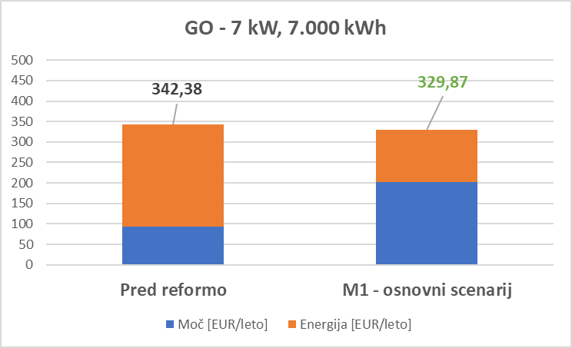
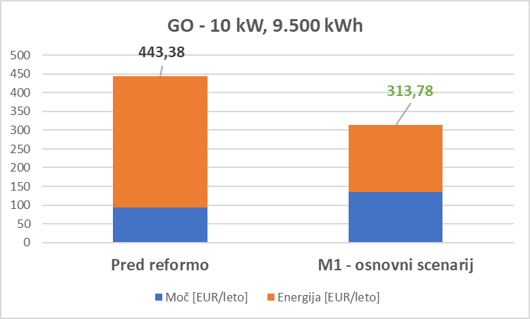
Povprečno in značilno toplotno odvisno gospodinjstvo
Značilni predstavnik skupine 265.729 GO (31 % GO)
Značilni predstavnik skupine 211.332 GO (25 % GO)
Povprečni GO (3-F)
4 člansko gospodinjstvo, ogrevanje na ZP/daljinsko, kuhanje na ZP/elektriko …
Dogovorjene moči (4,3 / 4,3 / 4,3 / 4,3 / 4,3 kW)
Prilagoditev dogovorjene obračunske moči ni smiselna
Značilni GO s TČ (3-F)
4-5 člansko gospodinjstvo, ogrevanje s TČ, kuhanje na elektriko (indukcija) oziroma ZP, …
Dogovorjene moči
(7,2 / 7,2 / 8,5 / 8,5 / 8,5 kW) oziroma
(4,6 / 5,2 / 5,5 / 5,5 / 5,5 kW)
Prilagoditev dogovorjene obračunske moči ni smiselna
Notes:
Povprečni GO
Maksimalna konica je 4,6 kW (TB4) - PRILAGODITEV DOGOVORJE NE OBRAČUNSKE MOČI NI SMISLENA
Značilni GO s TČ 10 kW
Maksimalna konica je 5,5 kW (TB3) - PRILAGODITEV DOGOVORJE NE OBRAČUNSKE MOČI NI SMISLENA
Značilni GO s TČ 7 kW
Maksimalna konica je 8,5 kW (TB3) - PRILAGODITEV DOGOVORJE NE OBRAČUNSKE MOČI NI SMISLENA
Komentar:
Pri toplotno odvisnemu odjemu (GO s TČ) prikazujemo dva primera. Prvi predstavlja odjemalca z zelo dobro izolirano hišo in s talnim ogrevanjem, drugi odjemalce pa ima povprečno izolirano hišo in radiatorsko ogrevanje. Opazimo bistveno razliko v doseženih koničnih obremenitvah. Stroška za omrežnino sta primerljiva zaradi različne porabe električne energije.

Slide 11
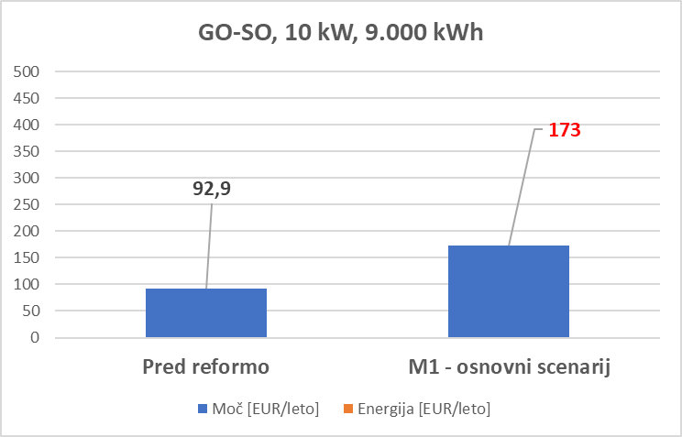
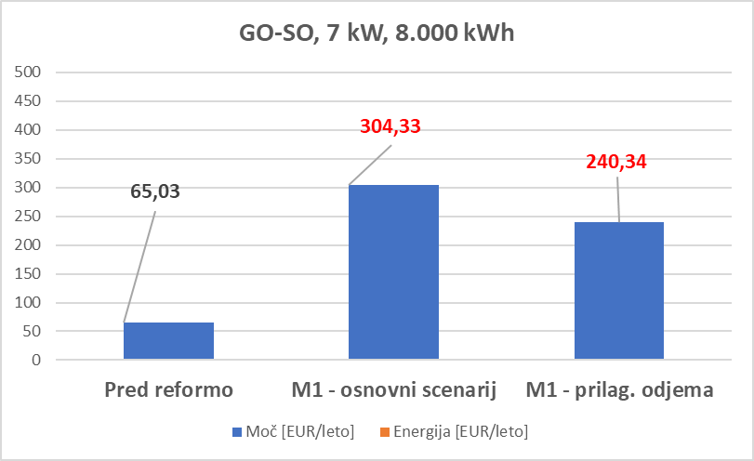
Odjemalec s samooskrbo (SO) z nameščeno MAX močjo SE
Značilni predstavnik skupine cca. 25.000 GO (3 % GO)
Značilni predstavnik skupine cca. 25.000 GO (3 % GO)
GO s SO + TČ + EV (3-F)
4 člansko gospodinjstvo, ogrevanje s TČ, kuhanje na elektriko, EV (polnjenje čez noč)
Dogovorjene moči (6,1 / 6,4 / 6,6 / 7,0 / 7,0 kW)
Prilagoditev dogovorjene obračunske moči ni smiselna
GO s SO + TČ + EV (3-F)
3 člansko gospodinjstvo, ogrevanje s TČ, kuhanje na elektriko (indukcija), bazen, savna, EV (polnjenje večinoma čez noč) …
Dogovorjene moči (10,5 / 11,7 / 11,7 / 11,7 / 11,7 kW)
Prilagoditev dogovorjene obračunske moči je smiselna
Prilagoditev odjema → (8 / 9 / 12 / 13 / 13 kW)
Notes:
Predpostavljeno je, da na letni ravni proizvedena energija pokrije v celoti prevzeto energijo iz omrežja – ni plačila za uporabo omrežja po tarifni postavki na energijo.
GO s SO #2 + TČ + EV: odjemalec ima po obstoječi metodologiji prenizko določeno obračunsko moč glede na njegovo rabo sistema. Razpoznan je potencial prilagoditve odjema predvsem z razporeditvijo ogrevanja bazena, koriščenja savne in tudi polnjenja EV izven časovnih blokov najvišje obremenitve.

Slide 12
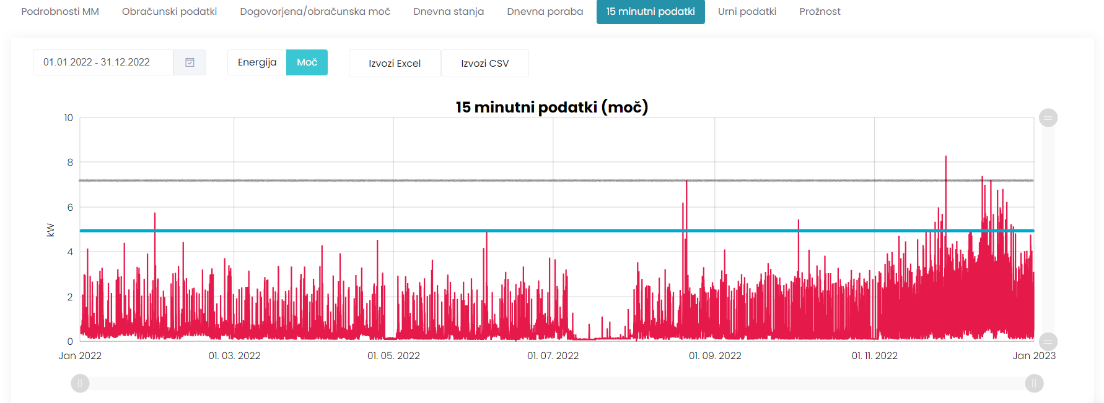
Prilagoditev dogovorjene obračunske moči - učinki
Prilagoditev dogovorjene obračunske moči je odvisna od števila, časa nastanka in vzroka koničnih moči!
Zahteva analizo koničnih obremenitev: dogovorjene obračunske moči ne nižamo v „osnovni pas“ obremenitve!
Plačilo presežne moči zaradi morebitnih manjših oziroma slučajnih presežkov dogovorjene moči ne učinkuje „penalizacijsko“. Le znatna oziroma dolgotrajnejša preseganja, posebej še v času večje obremenitve omrežja dajejo odjemalcu izrazit signal ali za ustrezno prilagoditev rabe omrežja ali ustrezne določitve dogovorjene obračunske moči (preprečevanje „gaming“-a).
Dogovorjena obračunska moč – TB1
(upoštevane vse navade odjemalca)
Smiselno prilagojena dogovorjena obračunska moč – TB1
Škodljivo prilagojena dogovorjena obračunska moč – TB1
Notes:
Scenarij „smiselno prilagojena dogovorjena obračunska moč“:
Med oranžno označenimi konicami, ki pomenijo presežke nad smiselno prilagojeno obračunsko močjo je večina takih, ki nastopi v časovnih blokih srednje in nižje obremenitve omrežja (TB3, TB4 in TB5). Zato je strošek presežne moči nepomemben.
Scenarij „škodljivo prilagojena dogovorjena obračunska moč“:
Razvidno je masovno preseganje dogovorjene obračunske moči, posebej še v času višje sezone pri čemer znatni presežki nastajajo tudi v času najvišje obremenitve omrežja (TB1 in TB2). Strošek presežne moči je nesorazmeren, taka prilagoditev dogovorjene obračunske moči je za odjemalca škodljiva!

Slide 13
Zamejitev stroškov plačila presežne moči
Agencija za energijo bo metodološko zagotovila, da bo maksimalni strošek plačila presežne moči navzgor zamejen s stroškom, ki ustreza plačilu dogovorjene obračunske moči v višini priključne moči.
Morebitno preseganje moči iz soglasja za priključitev (poslovni in industrijski odjem) bo še naprej obračunano kot neupravičen odjem.

Slide 14
Hvala za vašo pozornost
duska.godina@agen-rs.si

